Slide 1


Instituto Politécnico Nacional
Unidad Profesional Interdisciplinaria de Ingeniería Campus Zacatecas
Ingeniería en Sistemas Computacionales - Cómputo Móvil
HOYL (History Of Your Life)
Integrantes:
Héctor Isaac Román Vázquez
Jesús Eduardo Guijarro Saldaña
Omar Montoya Romero
Director:
M.I.S Julia Elena Hernández Ríos
Asesor:
Ing. Efraín Arredondo Morales

Slide 2
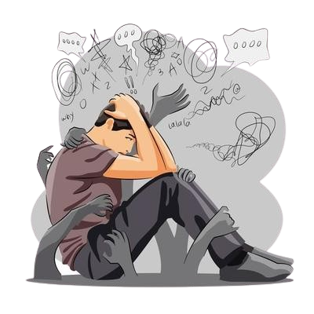
pág. 16-17
Definición del problema
Un gran problema en la actualidad es la depresión, la cual es un trastorno de salud mental común. Que se caracteriza por una tristeza persistente y una falta de interés o placer en actividades que previamente eran gratificantes y placenteras.

Slide 3
pág. 18-22
Estado del arte
Estudio | Nombre del videojuego y plataforma | Características | Tipo de intervención terapéutica
Higgins et al. 2011 [7] | SPARX (basado en computadora) | Un jugador, juego interactivo tridimensional basado en fantasía. | Terapia cognitivo conductual (Cognitive Behavioral Therapy, CBT)
Nouchi et al. 2016 [10] | The Dance Central (Kinect for Xbox 360) | Un jugador, juego de ejercicio de baile. | Dirigido a reducir los síntomas depresivos y los factores de riesgo de caídas, y mejorar el entrenamiento neuromotor.
Es un videojuego [17] | COEX-IST, plataforma no especificada | Experiencia de juego de toma de decisiones de historia corta e interactiva para la salud mental. | Con el objetivo de aumentar la conciencia sobre la salud mental y centrarnos en el autocuidado como una forma de prevención.

Slide 4



pág. 22-23
Descripción del proyecto
Tipo rol
Escenarios
Videojuego 3D Móvil
Inmersion Kovacs
Historia
Datos de preguntas

Slide 5
pág. 23
Objetivo General
Ayudar a la detección de depresión en niños mediante la implementación del cuestionario de depresión infantil de Kovacs (CDI) en un videojuego.

Slide 6
pág. 23
Objetivos Particulares
Poder enviar la información precisa de las respuestas obtenidas en el videojuego.
Determinar los posibles escenarios necesarios en los que se desarrolla la depresión.
Evaluar por medio de preguntas dentro del videojuego los indicios de la depresión.
Encontrar la correlación estadística de los resultados obtenidos para interpretarlos como instrumentos de detección de indicios de depresión.

Slide 7
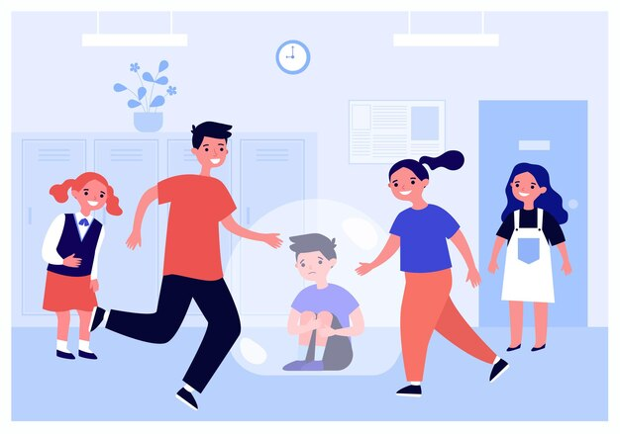
pág. 23-24
Justificación
La detección
temprana nos ayuda a que puedan recibir un tratamiento a tiempo y sea más fácil la
recuperación

Slide 8
pág. 28-31
Metodología
Requisitos
Diseño
Implementación
Cascada
Verificación
Mantenimiento

Slide 9
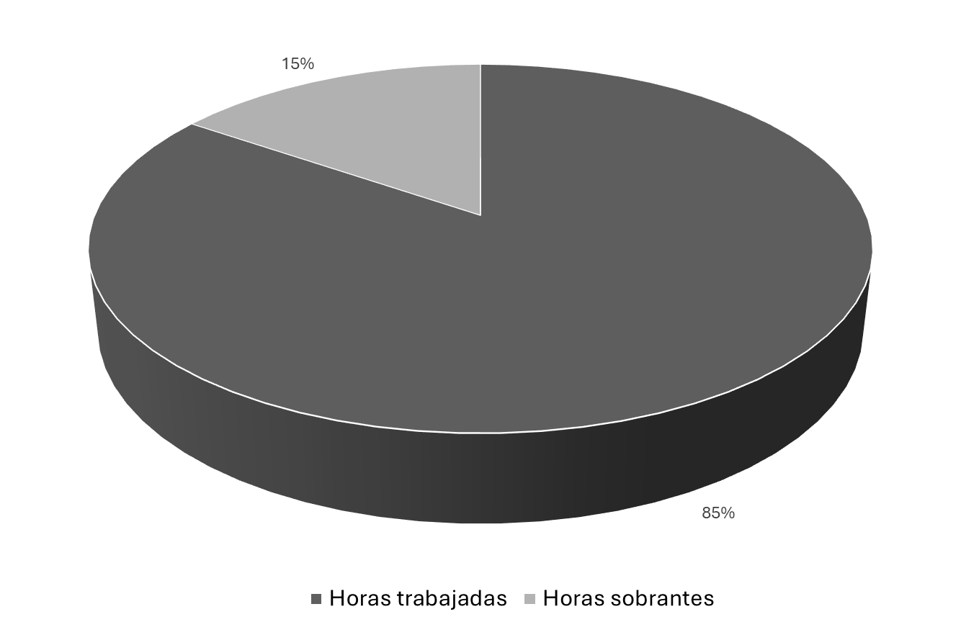
pág. 32-34
Gestión del proyecto
Planeado: 285
Real: 240
Dos versiones del cronograma:
V1 | V2
27 Actividades | 30 Actividades

Slide 10
Resumen minutas
pág. 34
Fase de desarrollo | Director | Asesor | Cliente
Requerimientos | 3 | 2 | 4
Análisis y diseño | 2 | 1 | 3
 | 5 | 3 | 7
 |  | Total | 15 reuniones

Slide 11
pág. 34-36
Plan de riesgos
Total de riesgos =
16
Id riesgo | Fecha de detonación | Fase afectada | Estrategia de mitigación
R-006. Retrasos en el cronograma | 08/04/2024 | Diseño | Hacer un análisis de por qué nos retrasamos y tomar medidas para optimizarlo y realizar una versión siguiendo los cambios.
R-013. Cambios en las especificaciones del cliente | 08/04/2024 | Diseño Fase de requerimientos | Implementar un proceso de gestión de cambios para evaluar y controlar los cambios en las especificaciones del cliente.
R-014. Conflictos internos en el equipo. | 29/04/2024 | Diseño | Platica entre todo el equipo para reacomodar y hablar las dificultades para ajustar problemas y poder continuar con el proyecto.

Slide 12
pág. 34-36
Control de versiones
Autor(es) | Fecha de modificación | Versión | Descripción del cambio | Revisó | Estado
OMR JEGS HIRV | 13/03/2024 | 1.0 | Creación del Documento | JEHR | APROBADO
OMR JEGS HIRV | 03/04/2024 | 1.1 | Reajuste en riesgos | JEHR | APROBADO

Slide 13
pág. 72-75
Requerimientos
Id de requerimiento | Nombre
RF-01 | Registro de jugador
RF-02 | Exploración
RF-03 | Historia y misiones
RF-04 | Interacción con personajes no jugadores (NPC)
RF-05 | Guardar y cargar partida
RF-06 | Exportar datos

Slide 14

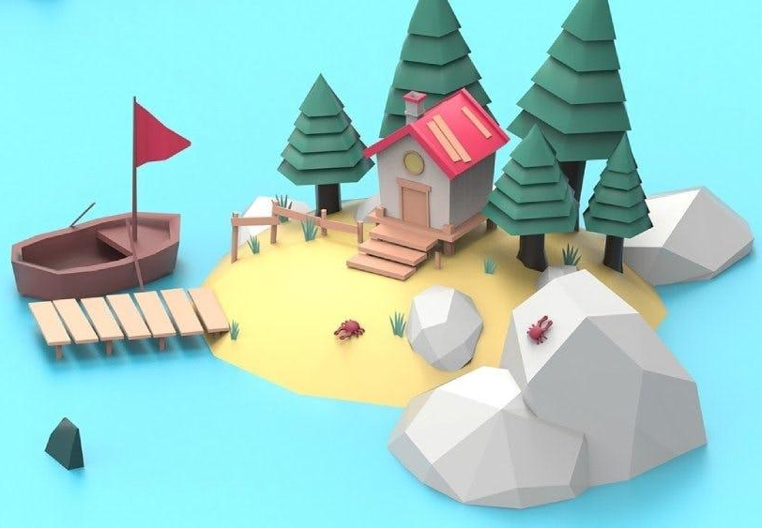
Pág. 90 - 92
Requerimientos no funcionales

Slide 15
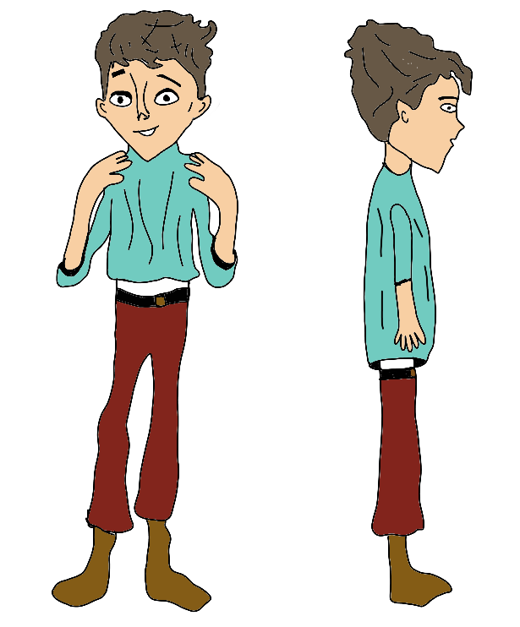
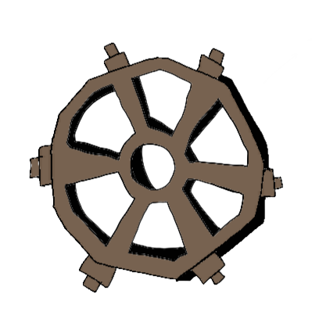
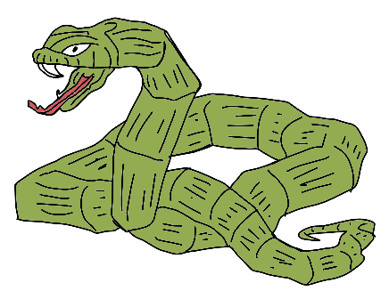
pág. 149-166
Bocetos
39 Bocetos
3 Armas
18 Objetos
18 Personajes

Slide 16
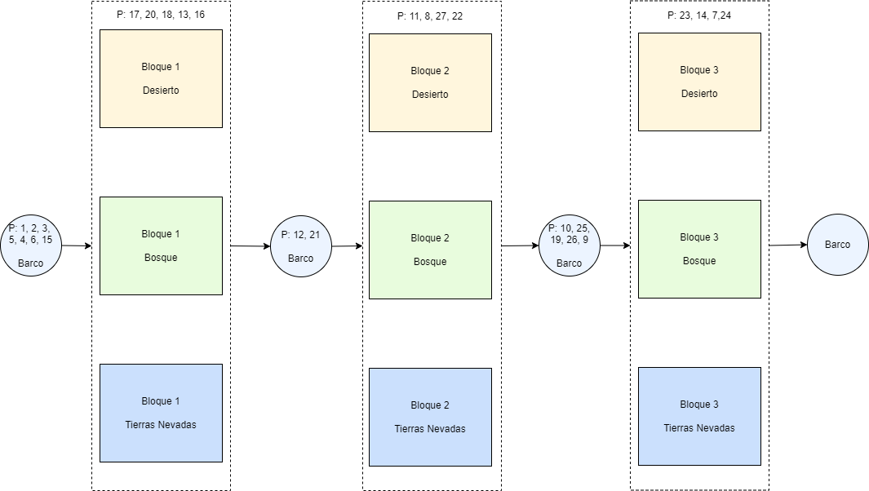
pág. 121-148
Historia

Slide 17
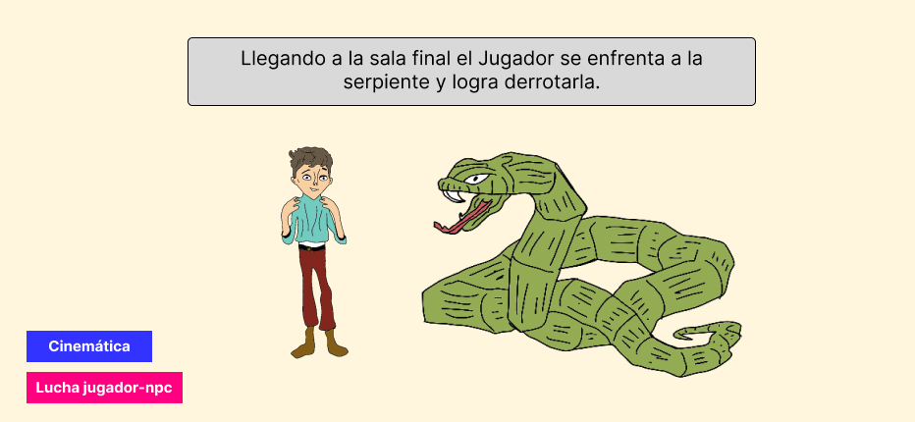
pág. 167-259
Storyboard

Slide 18
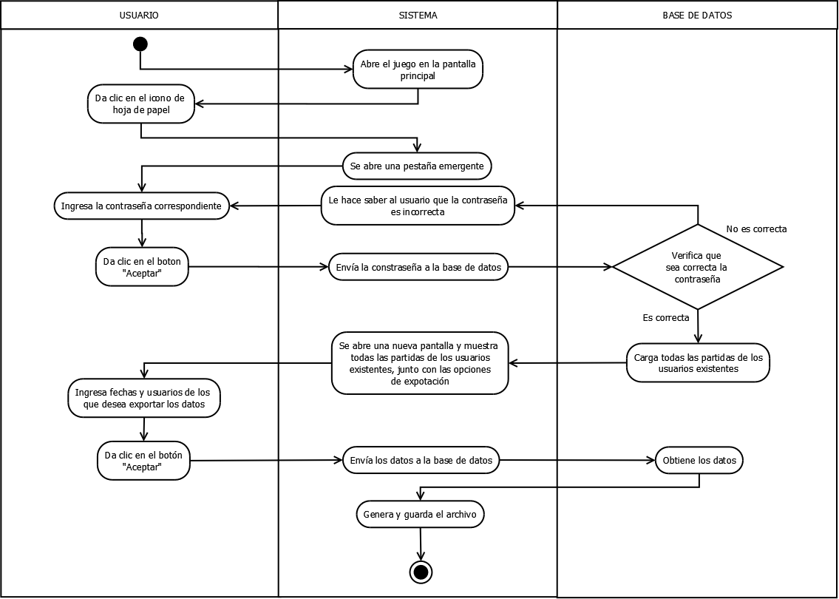
pág. 117-120
Diagrama
de actividades

Slide 19
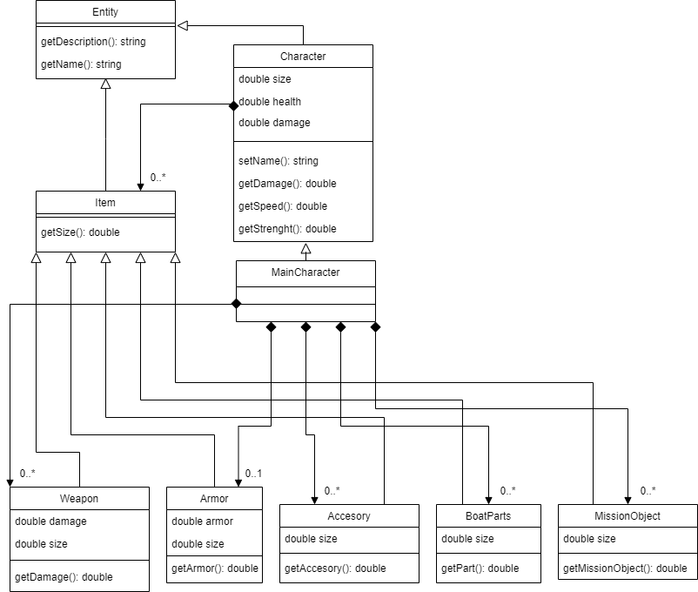
pág. 110
Diagrama de clases

Slide 20
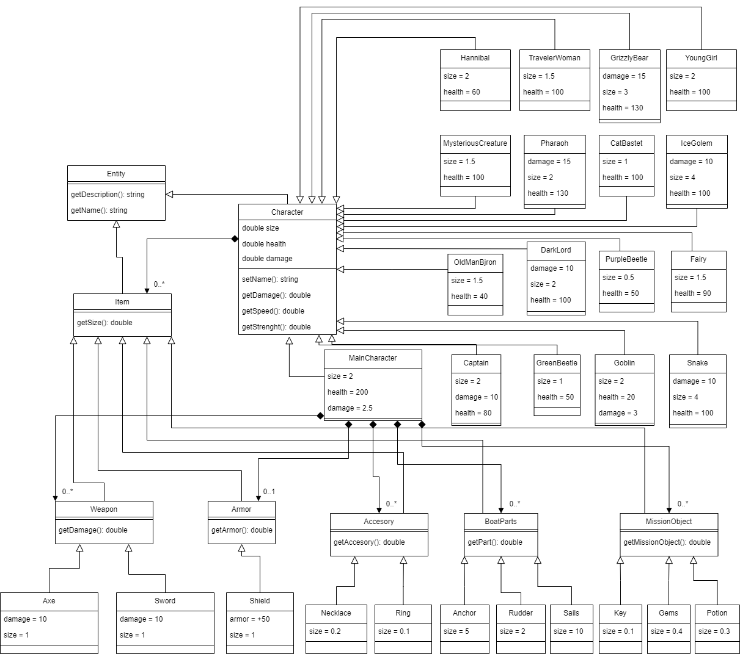
Diagrama de
objetos
pág. 111

Slide 21
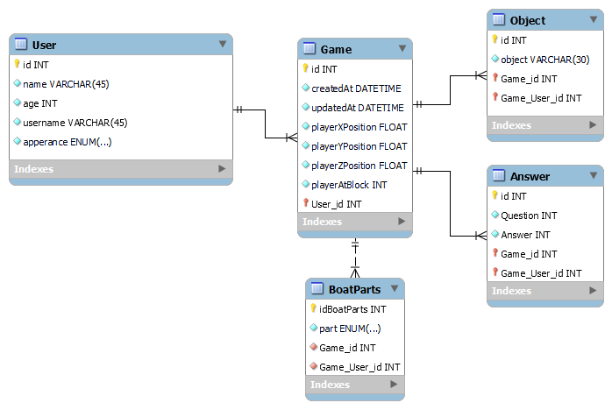
pág. 106-107
Base de datos local

Slide 22
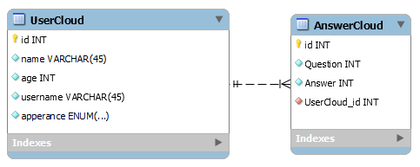
pág. 106-107
Base de datos en la nube

Slide 23
Manejo de archivos
pág.
Exportación de datos de partidas terminadas
Archivos PDF
Archivos Excel (csv)
Manejo de archivos
Playerprefs
Daño, salud, tamaño, etc.
Configuraciones

Slide 24
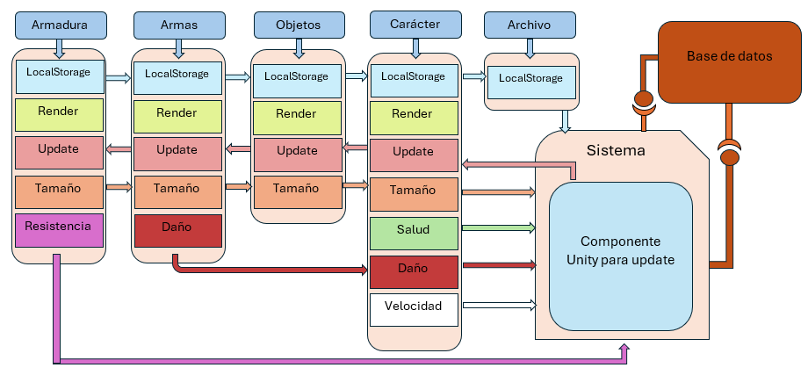
pág. 41-43
Arquitectura del sistema

Slide 25
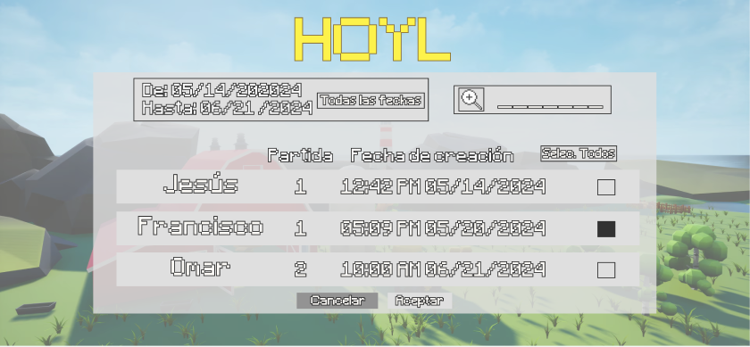
Interfaces
pág. 260-266

Slide 26
pág. 44
Matriz de trazabilidad
Objetivo | Requerimientos | Diagramas de diseño | Componente | Caso de uso | Pruebas | Intentos | Resultados
Poder enviar la información precisa de las respuestas obtenidas en el videojuego. | [RF-01]: Registro de jugador. [RF-05]:.Guardar y cargar partida | Diagrama de actividades 1: Registrar Usuario. Diagrama de actividades 2: Guardar y Cargar partida. Diagrama de actividades 3: Exportar información | Base de datos | Registrar Usuario. Guardar y Cargar Partida. Exportar información. | [PSU-001]: Registro de usuario. [PSU-003]: Guardar y cargar partida. | 0 | PENDIENTE

Slide 27
Propuesta Trabajo Terminal 2
pág. 60
Fase de desarrollo | Fecha inicio | Fecha fin
Análisis estadístico | 26/08/2024 | 08/11/2024
Implementación | 26/08/2024 | 20/12/2024
Documentación | 25/11/2024 | 20/12/2024
Pruebas y testeo | 15/09/2024 | 13/12/2024
Se contempla trabajar para TT2, 4 dias a la semana y 5 horas al día por cada integrante del equipo

Slide 28
¡Gracias por su atención!

